Slide 1
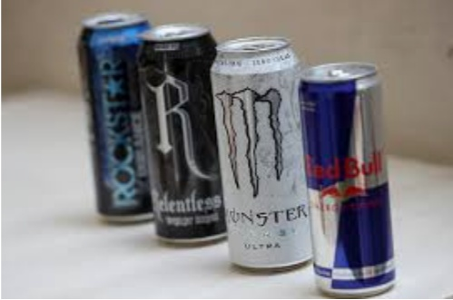
Энергетические напитки.
КОНСУЛЬТАНТ: КОНДРАШОВА ЮЛИЯ НИКОЛАЕВНА.
РУКОВОДИТЕЛЬ ПРОЕКТА: МУРЗИНА АНАСТАСИЯ.
УЧАСТНИКИ ПРОЕКТА: НИКИТИНА ВИКТОРИЯ, ХОДЬКО ЯНА.

Slide 2
Почему была выбрана данная тема?
В наше время число детей которые, употребляют энергетические напитки постоянно растет. Подобные напитки заставляют сердце биться чаще. От энергетиков бывают различные симптомы такие, как головные боли и диареи. Употребление иногда приводило к рвоте, припадкам и потери сознания. Это наносит колоссальный вред печени и сердцу.

Slide 3
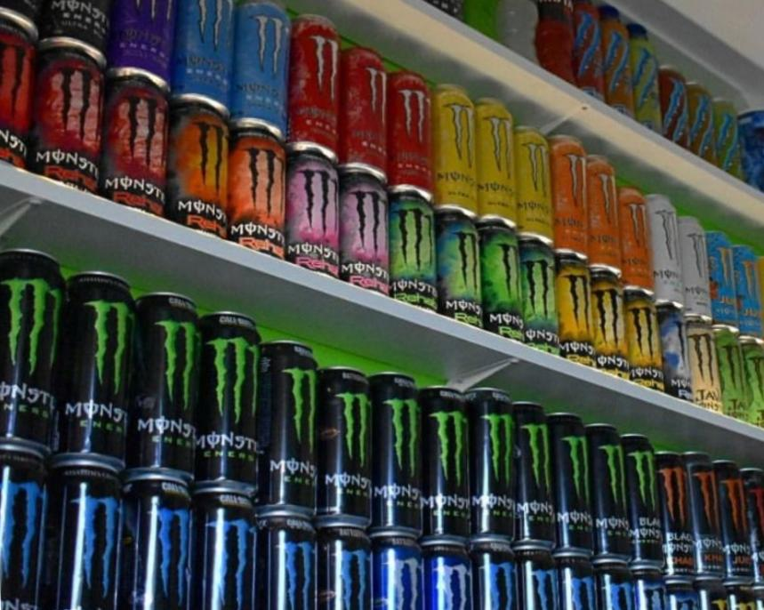
Цель проекта состоит в том, чтобы донести, что употребление энергетических напитков может привести к серьезным заболеваниям.

Slide 4
ЗАДАЧИ
1.Изучить информацию о вреде энергетиков.
2.Составить план работы.
3.Проанализировать результаты опроса.
4. Выявить процент учеников которые употребляют энергетические напитки.
5.Описать болезни к которым, приводят энергетические напитки.
6. Узнать мнение учащихся об энергетиках.
7.Вызвать к ним негативное отношение.

Slide 5
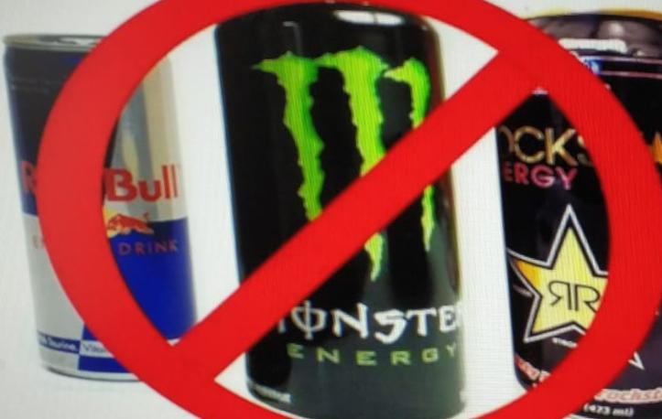
Продукт
Продуктом нашего проекта будет информационный урок среди учащихся 7 классов.

Slide 6
План работы
1. Определить тему
2. Встреча с Консультантом проекта для определения плана работы.
3. Выявить проблему проекта, установить цели и задачи, определить продукт.
4. Определиться со списком используемых источников.
5. Поиск информации.
6. Создание электронного портфолио.
7. Предзащита проекта.
8. Реклама проекта.
9. Создание продукта.
10. Защита проекта.

Slide 7
Распределение обязанностей
-Ходько Яна- оформление электронного портфолио и создание опроса.
-Никитина Виктория – оформление презентации.
-Мурзина Анастасия – поиск и систематизация информации, подготовка урока, создание рекламы.

Slide 8
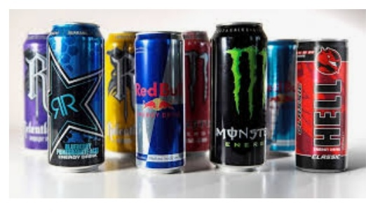
Проблема
Проблема состоит в том, что - 42% детей до 14 лет употребляют энергетические напитки.

Slide 9
Результаты опроса
Энергетические напитки употребляют 42%. Из этих сорока двух процентов – 35% не знают к чему может привести их употребление.

Slide 10
Список источников информации
• http://20.rospotrebnadzor.ru
(Вред энергетических напитков) • https://vnukovo-gazeta.ru
(Энергетики лимонад или отрава)
• https://naked-science.ru
(Болезни от энергетиков)

Slide 11
Спасибо За Внимание!

